Slide 1
Ökonometrische Methoden zur Evaluation in der Forschungs- und Technologiepolitik:
Ihre Stärken und ihre Grenzen in der Praxis
Dirk Czarnitzki, KU Leuven & ZEW Mannheim
Dept. of Management, Strategy and Innovation

Slide 2
Einleitung
Ökonometrische Methoden werden heutzutage häufig genutzt, um die Effekte von Innovations- und Technologiepolitik abzuschätzen.
Sie können für verschiedenste Arten von Programmen verwendet werden
  Direkte Förderung in Form von (FuE) Zuwendungen
  Indirekte Förderung, z.B. steuerliche FuE-Förderung
  Innovationswettbewerbe (Preise)
  Rahmenbedingungen im Patentwesen
  Öffentliche Beschaffung innovativer Produkte
  Innovation Vouchers
  Etc.
Es gibt zahlreiche Methoden, die auf verschiedenen Annahmen beruhen.
Nicht jede Methode eignet sich für jede beliebige Evaluationsfrage.

Slide 3
Inhalt des Vortrages
Nicht-technische Beschreibung der zugrundeliegenden Intuition der meist-genutzten, mikro-ökonometrischen Methoden
Hervorhebung von „Fallstricken“,
  d.h. ökonometrische Annahmen, die oft nicht hinterfragt/getestet werden
  und die möglichen Konsequenzen
Veranschaulichung an einigen Beispielen
Grenzen der Methoden in der Praxis im Feld der Technologiepolitik
Diskrepanz zwischen akademischer Literatur und Interesse der Politik

Slide 4
Ökonometrische Methoden zur Evaluierung
Matching (und Propensity-Score Weighting)
  Vergleich Y subventionierter Unternehmen mit ähnlichen nicht-geförderten.
Difference-in-Difference (DiD)
  Vergleich ΔY subventionierter Unternehmen mit anderen.
Conditional Differences-in-Difference (CDiD)
  Vergleich ΔY subventionierter Unternehmen mit ähnlichen nicht-geförderten.
Regression Discontinuity Designs (RDD)
  Nutzung von zusätzlichen Bedingungen zur Programmteilnahme
Natürliche Experimente
  Subventionen werden nicht zufällig vergeben, aber man benutzt z.B. exogene Veränderungen in Teilnahmebedingungen, um Effekte zu identifizieren (keine Selbstselektion der Teilnehmer).
Randomized Control Trials (RCT)
  Subventionen werden (teilweise) zufällig vergeben
Synthetic Control Methods
  Methode für „Fallstudien“ (ähnlich wie CDID)

Slide 5
Randomized control trials
Oft als „Goldstandard gehandelt“
  Förderung wird (teilweise) zufällig vergeben.
  Man kann das Experiment unter verschiedenen Rahmenbedingungen wiederholt durchführen.
Beispiel: Sollte man sein Frühstücksei „anpiksen“, wenn man es morgens kocht?
Eignung für Technologiepolitik (TP) (meiner Meinung nach) begrenzt:
  Will man Zuwendungen oder Steuerermäßigungen zufällig vergeben?
  Experimentieren sehr kostenintensiv, z.B. direkte Projektförderung in Flandern durchschnittlich € 220.000 pro Projekt
  Bei Zuwendungen findet ein Peer-Review Prozess statt, um die „schlechten“ Projekte herauszufiltern. Warum sollte man einen positiven Effekt finden, wenn man „zufällig“ fördert?
  Bei TP-Programmen häufig zu kleine Fallzahlen, um teilweise zu randomisieren.

Slide 6
Randomized control trials: Beispiel
Christensen/ Kuhn/ Schneider/ Sorensen (2021), working paper
Dänisches “knowledge voucher support program”
  Innovation vouchers
  KMU Zugang zu angewandeter Forschung
Projektträger wurde von der Vielzahl der Anträge überrascht.
  Keine Kapazität für Selektion.
  Lotterie!
“We find that
the average effect of the consulting intervention on profits and sales is not statistically significant; we cannot reject crowding out,
the program has heterogeneous outcomes, lottery winners in the upper end of the sales and profit distributions benefit substantially from the intervention,
the treatment did not affect employment and intermediate inputs.”

Slide 7
Matching
Eine der meist gebrauchten Methoden.
Man vergleicht geförderte Unternehmen mit ähnlichen nicht-geförderten
Unternehmen.
Problem: der Vergleich kann nur auf Basis von beobachtbaren Variablen
durchgeführt werden,
  z.B. Unternehmensgröße, frühere Innovationserfolge, Sektor, Eigentümerstruktur, Liquidität, etc.
Man kann stets argumentieren, dass unbeobachtete Determinanten den Antrag zur Förderung beeinflussen (Selbstselektion) bzw. die Förderung („picking the winner“)
  Firma A hat kreativere Köpfe als Firma B.
  Firma A wird mehr in FuE investieren als Firma B.

Slide 8
Difference-in-Difference (DiD)
Man analysiert die Veränderung der Zielvariablen von geförderten und nicht-geförderten.
Idee: Durch die Betrachtung der Veränderung der Zielvariablen beseitigt man Niveauunterschiede in der Zielvariablen
  Firma A hat kreativere Köpfe als Firma B
  -> investiert permanent mehr in FuE
  Wenn wir Firma A an zwei Zeitpunkten beobachten - vor und während/nach der Förderung – und B bekommt nie Förderung, kann der Fördereffekt durch die Veränderung über die Zeit relativ zur Kontrollgruppe ermittelt werden.

Slide 9
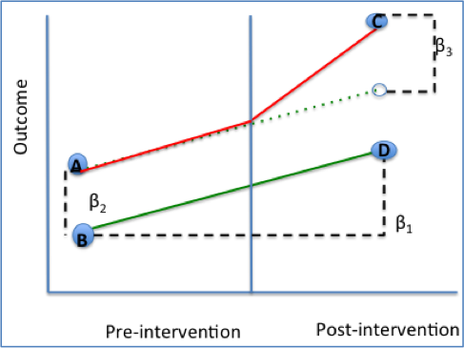

Slide 10
Problem
Die Tatsache, dass A in der zweiten Periode einen Förderantrag stellt, kann daraus resultieren, dass die Forschergruppe eine sensationelle Idee hatte.
Resultat: A könnte auch ohne Förderung in Investition in FuE erhöhen – ob Förderung erhalten wird oder nicht.
  Sowohl Zielvariable als auch Förderstatus werden von der unbeobachtbaren „sensationellen Idee“ beeinflusst.
  Fördereffekt wird überschätzt.
DiD ist eigentlich gemacht für Situationen mit exogener Selektion
  z.B. Änderung von Gesetzen
  Dann ist die Anwendung ein „natürliches Experiment“(keine Selbstselektion)

Slide 11
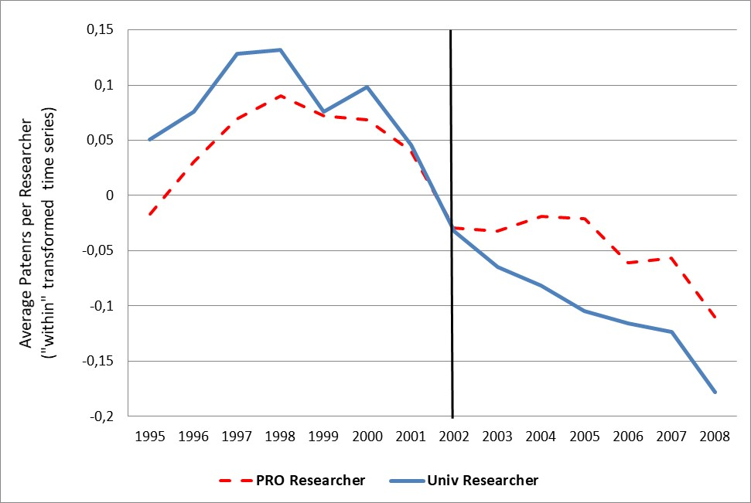
DiD als natürliches Experiment
Czarnitzki/Doherr/ Hussinger/Schliessler/Toole (2016, EER)
Abschaffung des Hochschullehrerprivilegs in DE
Intellektuelles Eigentum wurde von Profs auf Hochschule übertragen. Sollte Technologietransfer in der Wirtschaft stärken.
Gesetzesänderung: Professoren konnten sich nicht „selbst-selektieren“
Vergleich: Patentanmeldungen von Professoren vs. Wissenschaftlern an ÖFE.
Negativer Effekt der Politik!

Slide 12
Conditional Difference-in-Difference
Wie DiD, aber man versucht die Annahmen besser zu approximieren, indem man als Kontrollgruppe nur vergleichbare, nicht-geförderte Unternehmen nutzt.
Kombination aus DiD mit Matching.
Praxis: man testet „common trends“
  Bedeutet: man hofft dass z.B. die Forscher beider Firmen A und B zu jedem Zeitpunkt ähnlich gute Ideen haben.

Slide 13
Beispiel: Czarnitzki, 2021, Report Flämische FuE-Förderung (heute Nacht um ca. 1:30h fertig geworden…)

Slide 14
Regression Discontinuity Design
Man benutzt exogene Teilnahmerestriktionen (oder ähnliches) um Effekte
zu identifizieren.
Beispiele:
  Programm gilt nur für kleine Unternehmen: Man vergleicht Zielvariable von kleinen Unt., die gerade noch teilnahmeberechtigt sind, mit etwas „zu großen Unt.
  Innerhalb der Teilnehmer: 10% Förderbonus für mittelgroße, 20% für kleine, im Vergleich zu großen Unternehmen.
  Qualitätsminium beim Peer-Review Score. Vergleich nur in der Nähe des Minimums.
Probleme:
  Definition des Bereichs um den Threshold Wert (trade-off: kleineres Sample vs. geringere Verlässlichkeit)
  Siehe (3): warum würde man den treatment effekt im Bereich der „schlechteren“ bestimmen wollen?

Slide 15
Weitere Ansätze:
Kombination von DiD, Matching, RDD und Natural Experiment
Beispiel: Hünermund/Czarnitzki (2019, ResPol)
  Eurostars Programm: Innovative KMU
  Wir beobachten Antragsteller, sowohl gefördert als auch abgelehnt.
  Peer-Review Scores zwischen 0 und 600. Minimum threshold: 400.
  Unternehmen kooperieren international (gemeinsamer Antrag), werden aber national gefördert ➔ „Virtual Common Pot“
  Nationale Budgets begrenzt.
  Es kommt zu „random drop-outs“ je nach Länderkombination der Antragsteller, obwohl das Forschungsvorhaben über dem Qualitätsminum liegt.
  Zielvariable in diesem Beispiel: Wachstum Beschäftigtenanzahl.

Slide 16
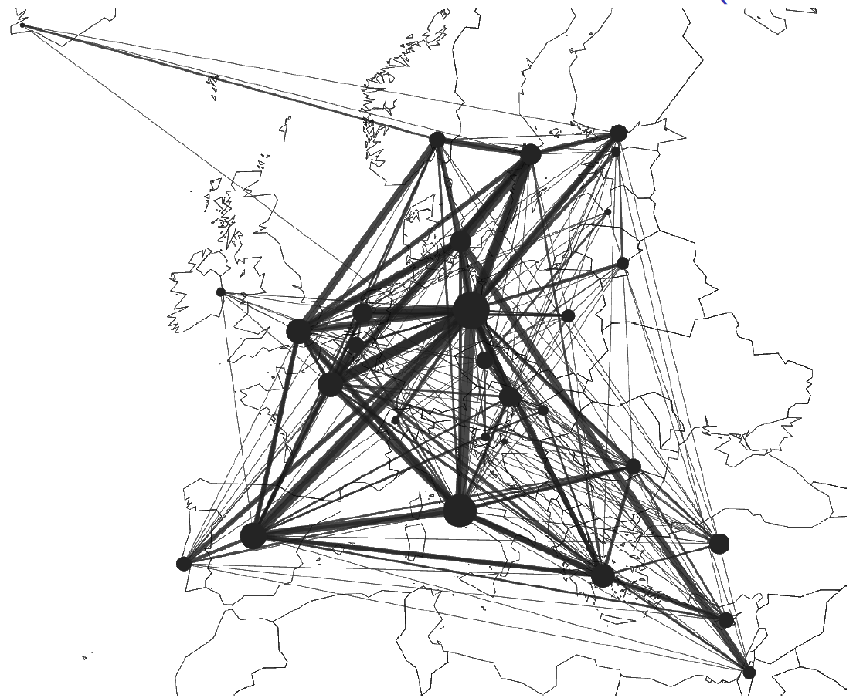
Network of international collaborations (3rd call)

Slide 17
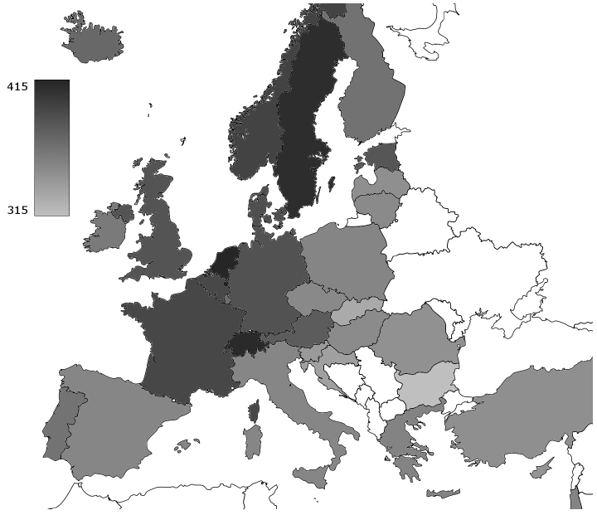
Geographical distribution of project evaluation scores (range between 0 and 600)

Slide 18
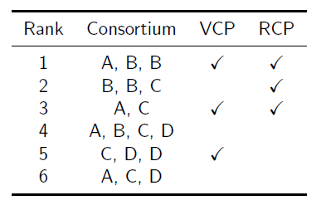
Simulate: virtual vs. real common pot
Recall: Project evaluation scores from 0 to 600
  Minimum requirement: 400
Hypothetical example
  Four countries: A, B, C, and D
  Each country has a budget to fund two firms
Who gets funding under VCP vs. RCP?

Slide 19
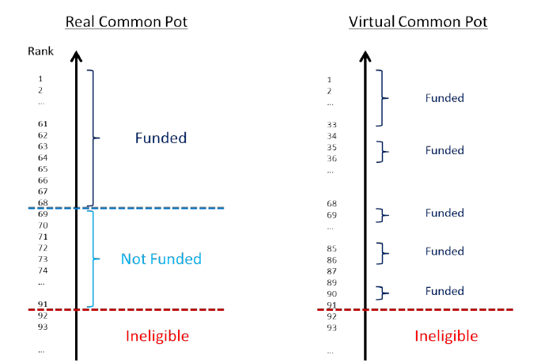
Real vs. Virtual Common Pot

Slide 20
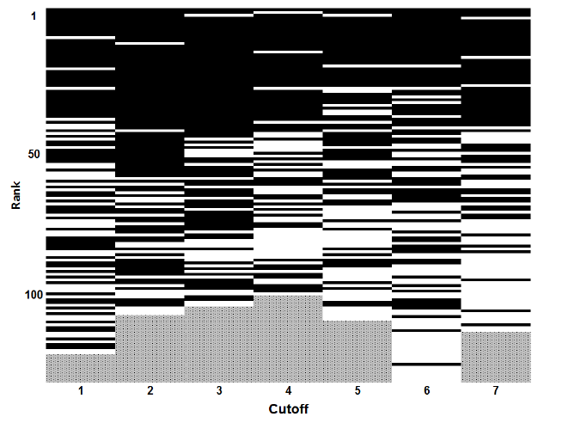
Actual allocation
Black: funded
White: not funded
Grey: below quality threshold

Slide 21
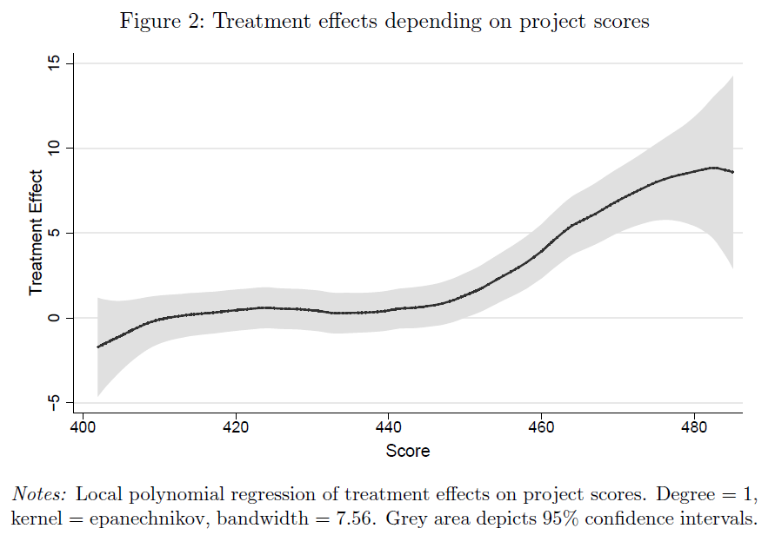
Estimating LATE: Virtual vs. Real Common Pot

Slide 22
Diskrepanz zwischen akademischer Forschung und Politik in der Praxis
Akademische Literatur fokussiert die Bemühungen auf die Kausalität des geschätzten, durchschnittlichen Effektes eines Programms.
Man kann den durchschnittlichen, kausalen Effekt in Beziehung setzen zu den Investitionen (extrapolation, back of the envelope calculation)
Beispiel von meiner Eurostars Berechnung:
  Extrapolation von sample auf alle Geförderten: 8679 Arbeitsplätze geschaffen.
  Programmbudget dazu: € 314.27 Millionen für insgesamt 1556 Projekte.
  1 job kostete den “Eureka” Steuerzahler ca. 36,000 EUR.

Slide 23
Diskrepanz zwischen akademischer Forschung und Politik in der Praxis
Der Projektträger würde vermutlich lieber wissen:
  Für welche Teilnehmer funktioniert das Program besonders gut oder schlecht (Mitnahmeeffekte).
  Sind die Teilnahmebedinungen gut designed? Wie kann man diese verbessern?
  Sollen wir die Förderbeträge/-quote erhöhen oder verringern?
  Sollte man einer Firma nur maximal ein Projekt fördern, weil es sonst zu Mitnahmeeffekten kommt?
  ➔ Heterogenität der Effekte. Problem: im TP-Bereich oft zu kleine Anzahl Firmen, um viele verschiedene Effekte zu berechnen.

Slide 24
Vielen Dank für Ihre Aufmerksamkeit!
Fragen? ➔ dirk.czarnitzki@kuleuven.be
Übrigens: Frühstücksei anstechen hilft nicht!
Bei einem Versuch des WDR vor einigen Jahren wurden 3.000 Eier gekocht, die Hälfte davon angepikst, die andere Hälfte ohne Loch.
Ergebnis: Egal ob angestochen oder nicht, im Test platzte etwa jedes zehnte Ei auf.

